Slide 1
ACI庫存管理操作流程
創建帳號…
達運-ACI料號設定…
ACI – 客戶設定…
達運出貨…
(新增) 模擬 達運-出貨
(修改)ACI-入庫…
(修改)ACI-棧板管理頁面…
(新增)ACI - 待出貨清單
ACI - 設備轉移 …
(新增)ACI-已出貨的歷史清單…
(新增)ACI-入庫歷史清單

Slide 2
創建帳號
初始登入用 帳號:aciadmin 密碼:1234
登入後可至左側 “新增帳號” 選單處新增帳號
建立ACI專屬帳號 , 依照腳色不同 , 可開放不同的管理權限 (admin擁有全部權限)
可至左邊 “帳號管理”選單 查看管理目前所有帳號

Slide 3
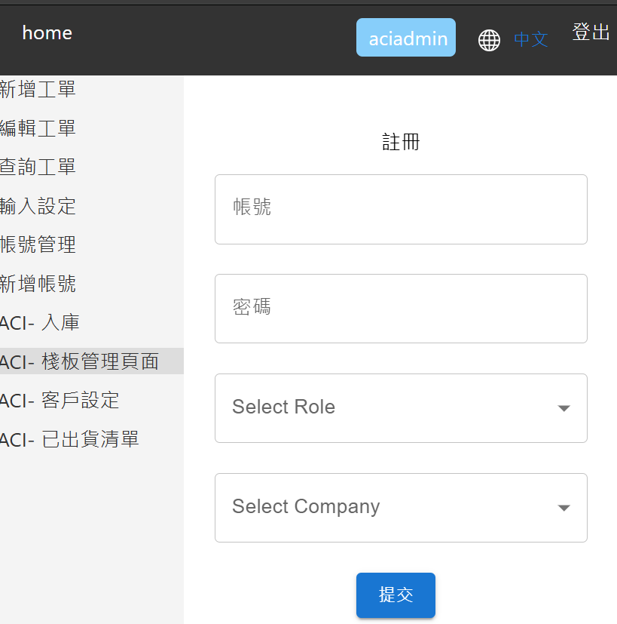
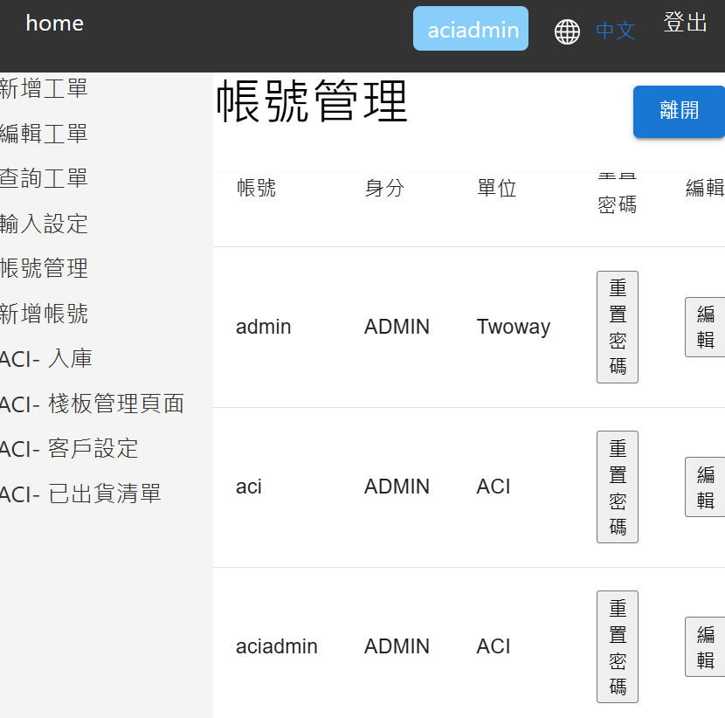
創建帳號

Slide 4
達運 , ACI料號設定
建立達運料號和ACI之間的關聯
左側 “輸入設定”選單
新增料號
編輯料號
刪除

Slide 5
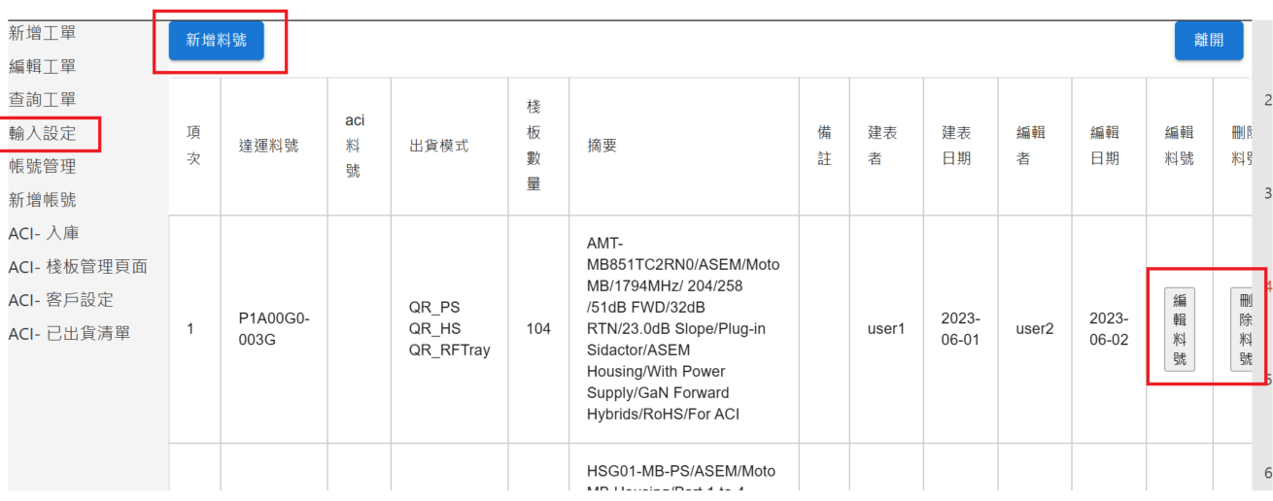
達運 , ACI料號設定

Slide 6
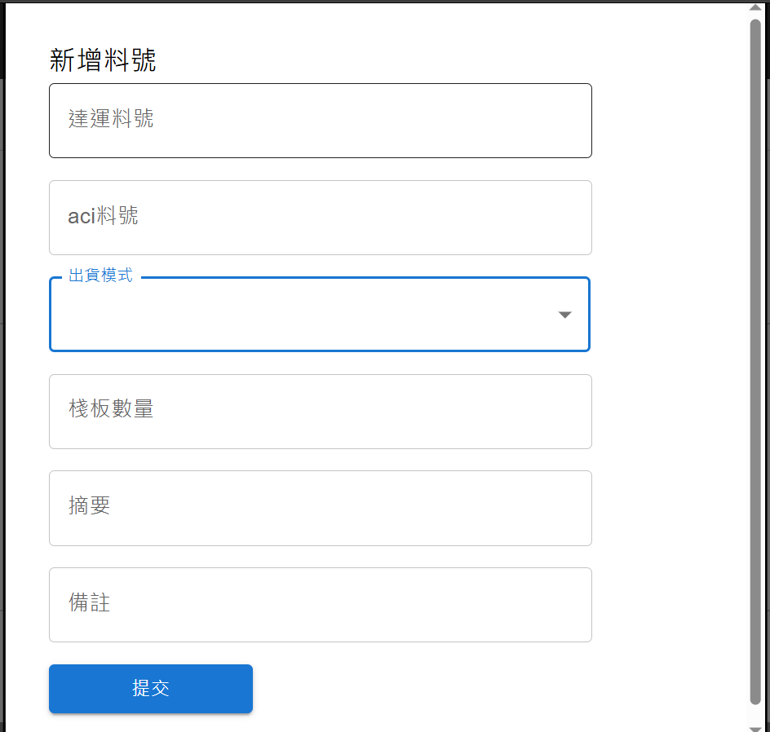
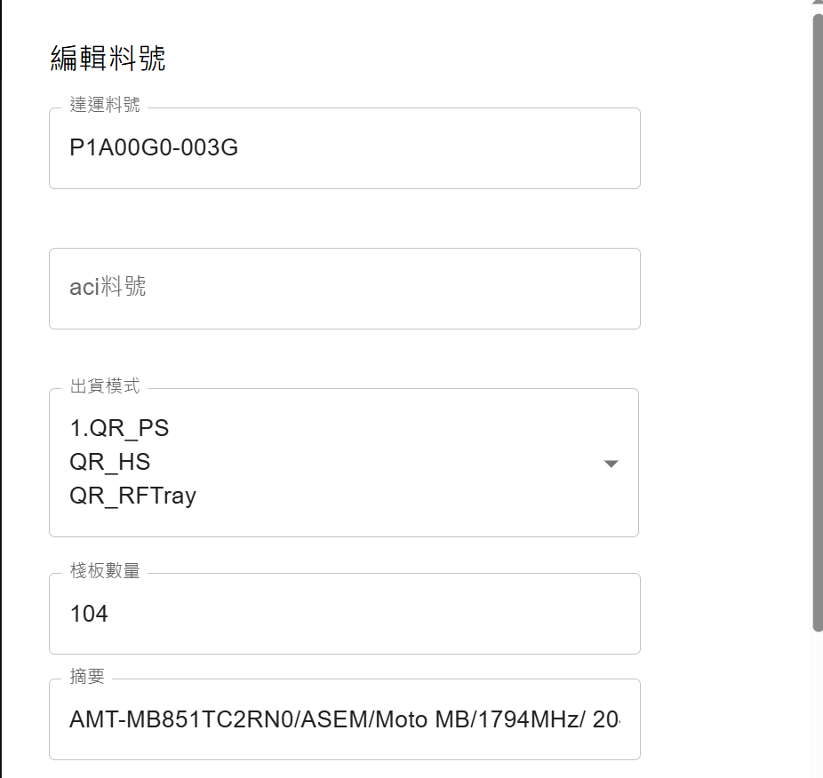
達運 , ACI料號設定

Slide 7
ACI – 客戶設定
建立ACI的客戶資料
左側 “客戶設定”選單
新增客戶
編輯
刪除

Slide 8
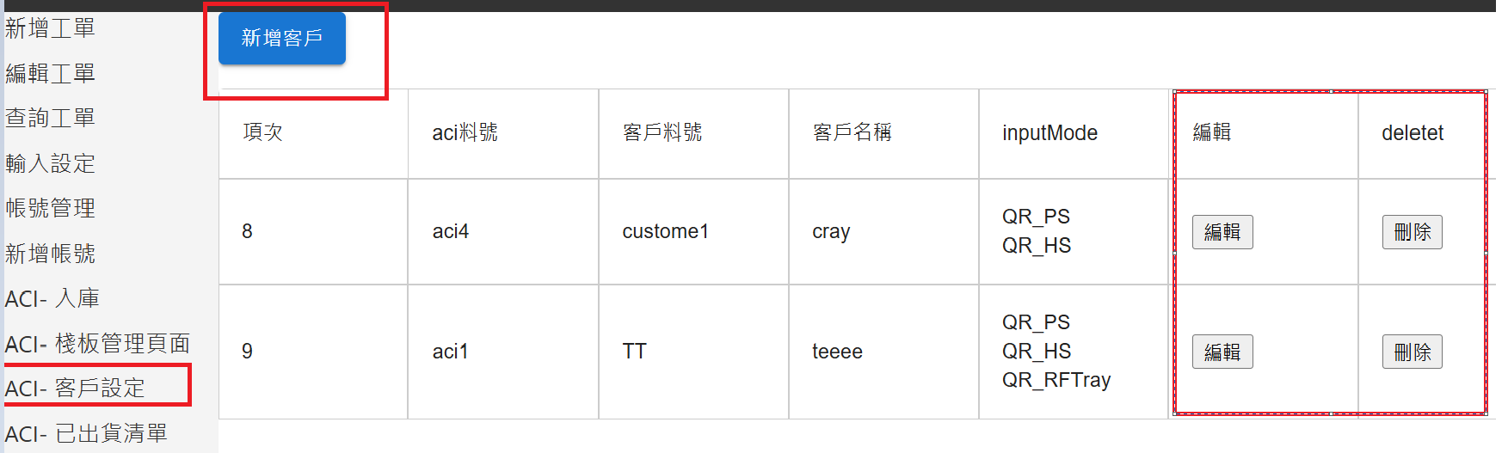
ACI – 客戶設定

Slide 9
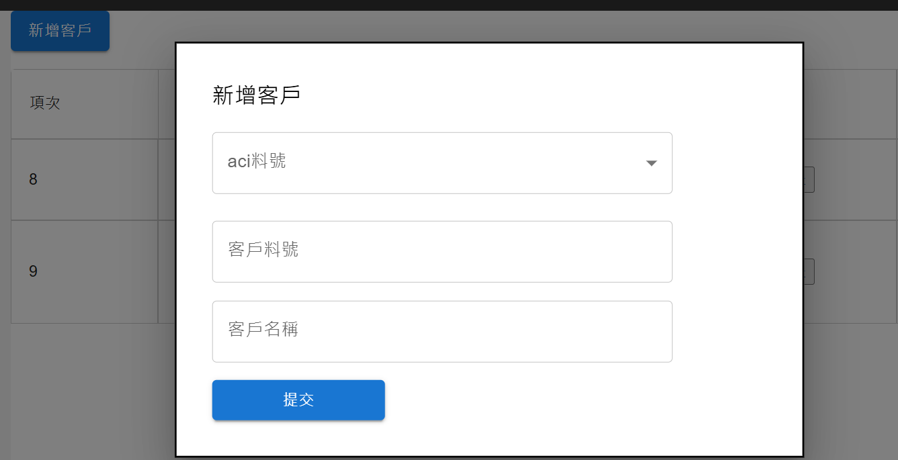
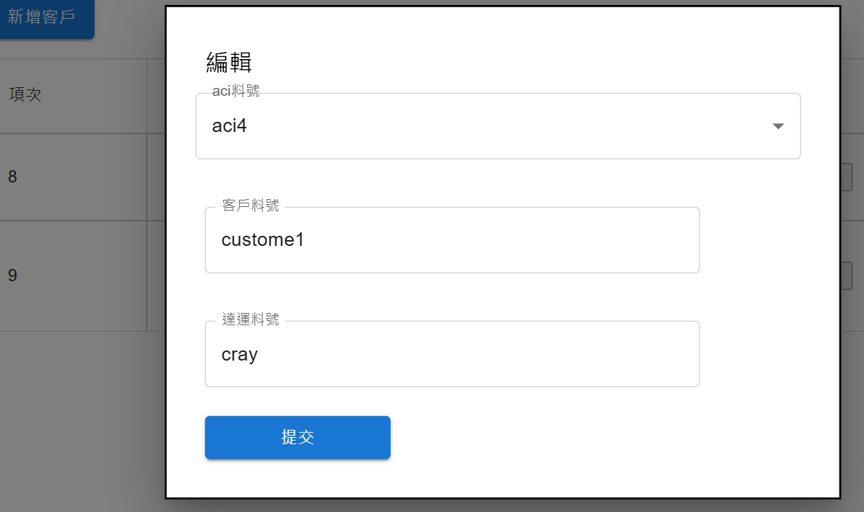
新增&編輯 客戶

Slide 10
達運 – 出貨
達運出貨
- 可產生貼在棧板上的條碼圖檔
( 棧板條碼編碼方式目前是使用“達運料號”+”當時的日期時間“的唯一值 )

Slide 11
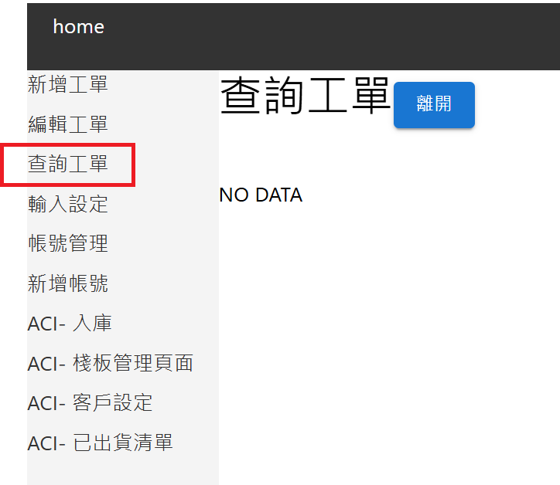
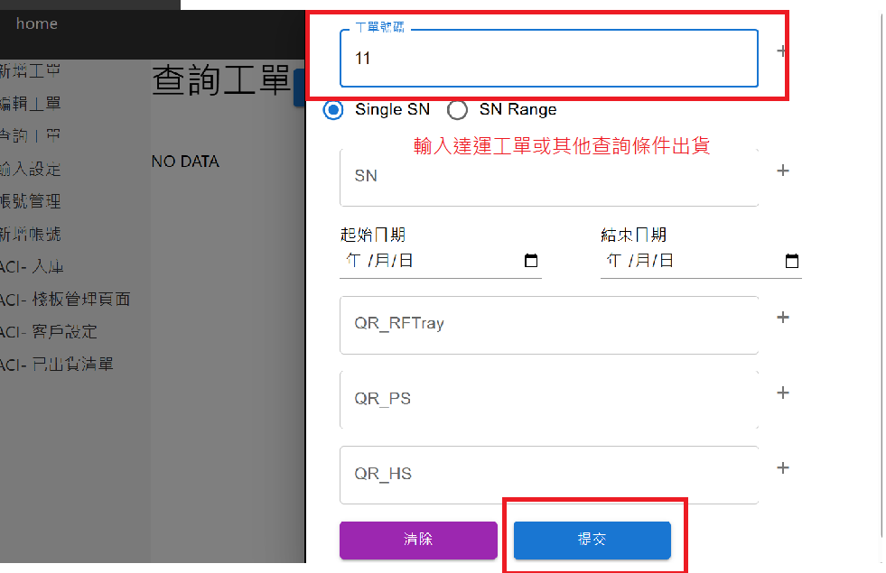
達運 – 出貨

Slide 12
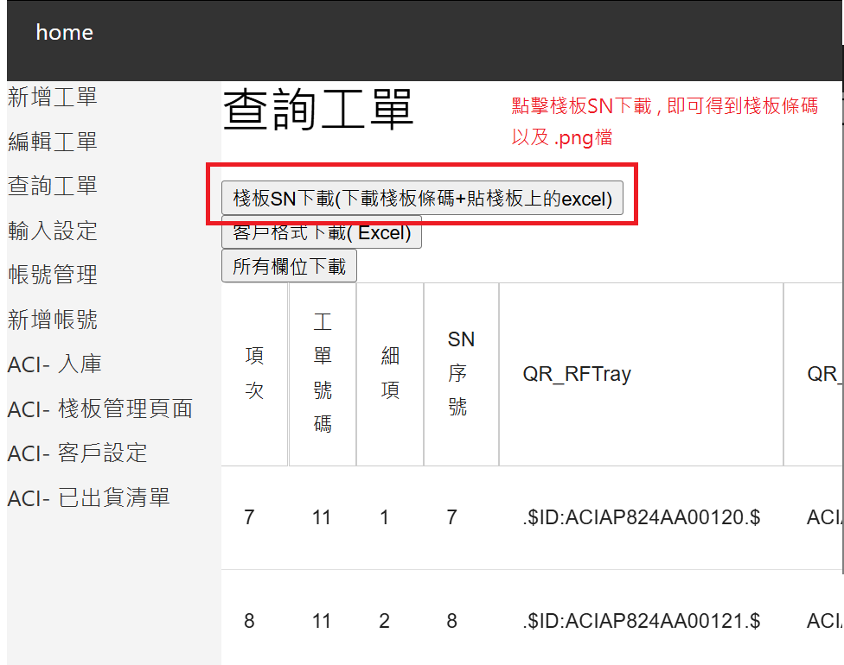
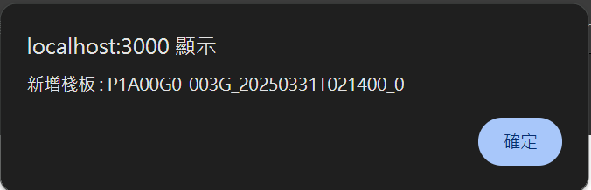

達運 – 出貨
產生.png檔 以及得知 棧板條碼

Slide 13
(新增) 模擬 達運-出貨
供ACI測試使用 , 可快速的產生達運出貨的資料
之後將移除此測試頁面

Slide 14
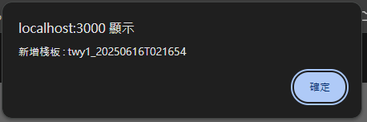
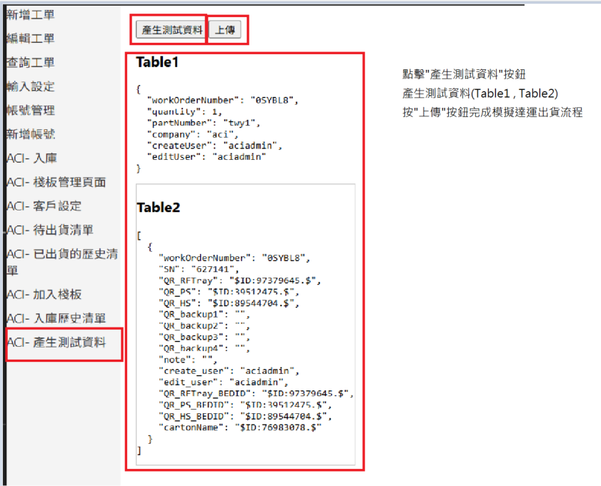

(新增) 模擬 達運-出貨

Slide 15
ACI – 入庫
ACI : 將達運出貨的棧板做入庫的動作
-> 點擊左側導覽列的 “ACI-入庫” 選單
-> 使用條碼機掃描棧板上的條碼 (或手key棧板名稱後按Enter)
-> 頁面顯示該棧板內含什麼資料 , 可點擊 棧板名稱 查看
->可連續刷入多個單筆的棧板 , 再一次統一進行入庫
->也可使用ship入庫 (ship為多筆的棧板組合而成..目前只能 手動將多個棧板文字貼上 , 棧板間用“逗號”或“空格”分隔)
->完成入庫

Slide 16
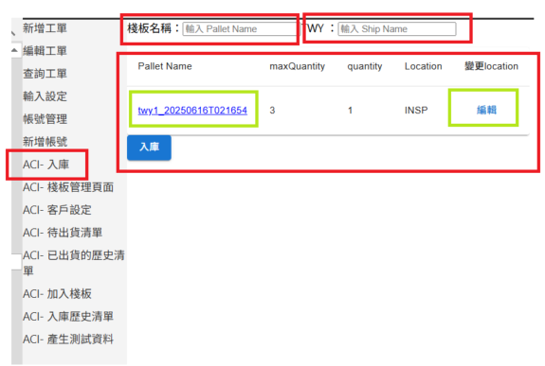
ACI – 入庫
可使用單一棧板入庫
也能使用ship入庫(一次多個棧板)
點擊可看棧板內存放的資訊
可改變儲位

Slide 17
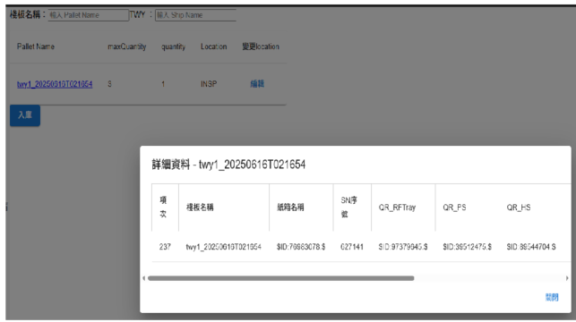
ACI – 入庫 ->查看棧板內存放的資訊

Slide 18
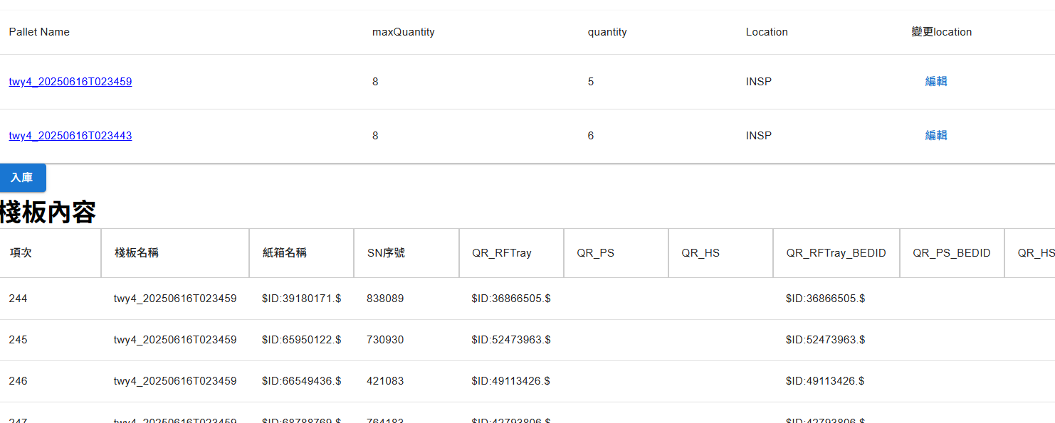
ACI - 入庫 入庫資訊後顯示棧板資訊

Slide 19
ACI – 棧板管理頁面
管理分成倉庫管理 以及 棧板管理 兩部分
倉庫管理
使用條碼機掃描棧板條碼 , 可快速找到要進行操作的棧板
可將空棧板 (棧板內無紙箱) 刪除
棧板管理
使用條碼機掃描棧板條碼 , 可快速找到要進行操作的棧板
可進行整個棧板
加入待出貨清單
設備轉移(整合)
可更改 棧板儲位
可進入單一棧板中 , 對棧板內容物進行操作

Slide 20
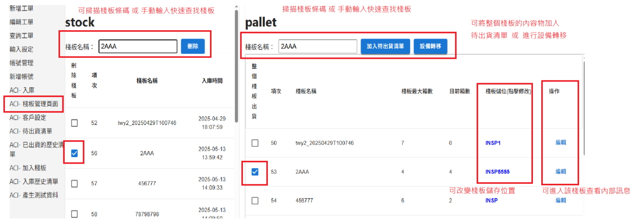
ACI – 棧板管理頁面

Slide 21
ACI – 棧板管理頁面
單一棧板管理
點選單一棧板的“編輯”按鈕 , 可進入該棧板針對內容物操作
使用條碼機掃描紙箱條碼 , 可快速找到要進行操作的紙箱
可進行個別紙箱的
加入待出貨清單
設備轉移

Slide 22
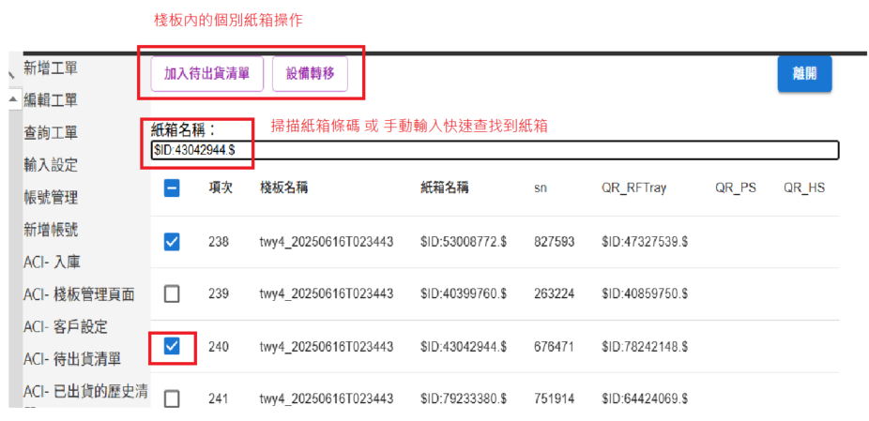
ACI – 棧板管理頁面 單一棧板內容

Slide 23
ACI - 待出貨清單
-> 左側導覽列的 “ACI – 待出貨清單 ” 選項
-> 未手動匯入Oracle的excel檔案前 , 只能進行設備轉移 無法出貨
-> 手動選擇由Oracle匯出的excel檔案
-> 如excel檔案需出貨的數量 不符合 待出貨清單中的數量 , 則 無法出貨 , 只能將設備移出待出貨清單
-> 如excel檔案需出貨的數量 符合 待出貨清單中的數量 , 則 可以出貨

Slide 24
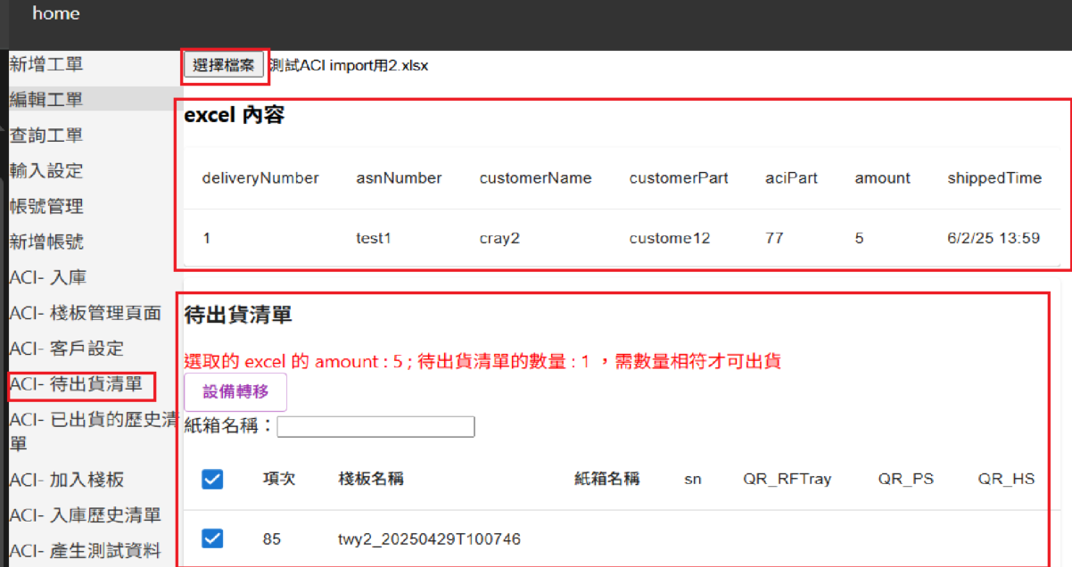
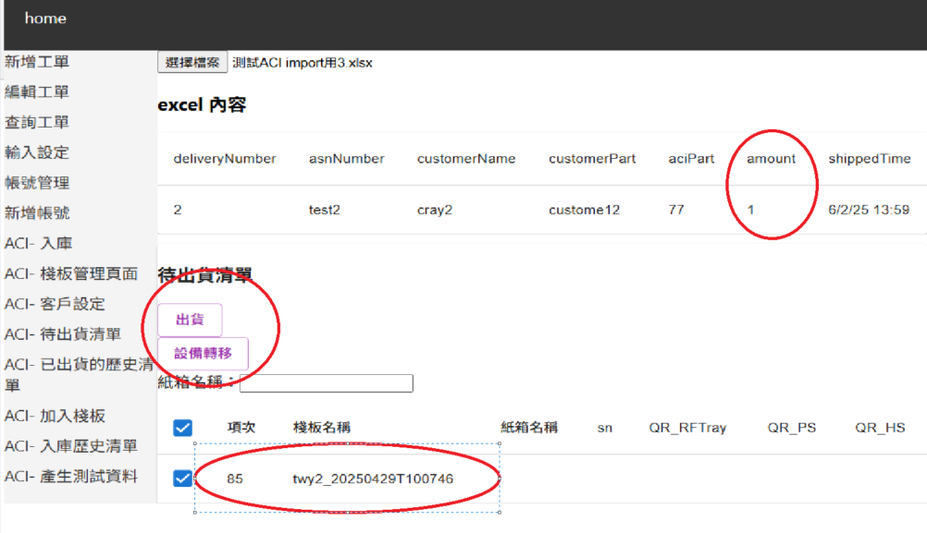
ACI - 待出貨清單

Slide 25
ACI – 待出貨清單 將貨物出貨
點擊”出貨”按鈕後 , 會跳出需要輸入的文字框
ASN_Number
Purchase_order_number
Received_date
Shipping_date
Shipping_company_contractor
Tracking number
客戶
輸入完成送出後即進行
下載excel檔 , 內容為該棧板內的所有紙箱內容 , excel內的欄位會全部填上上面填入的資料
所有紙箱內容加入到 “ACI - 已出貨清單” 供查詢用

Slide 26
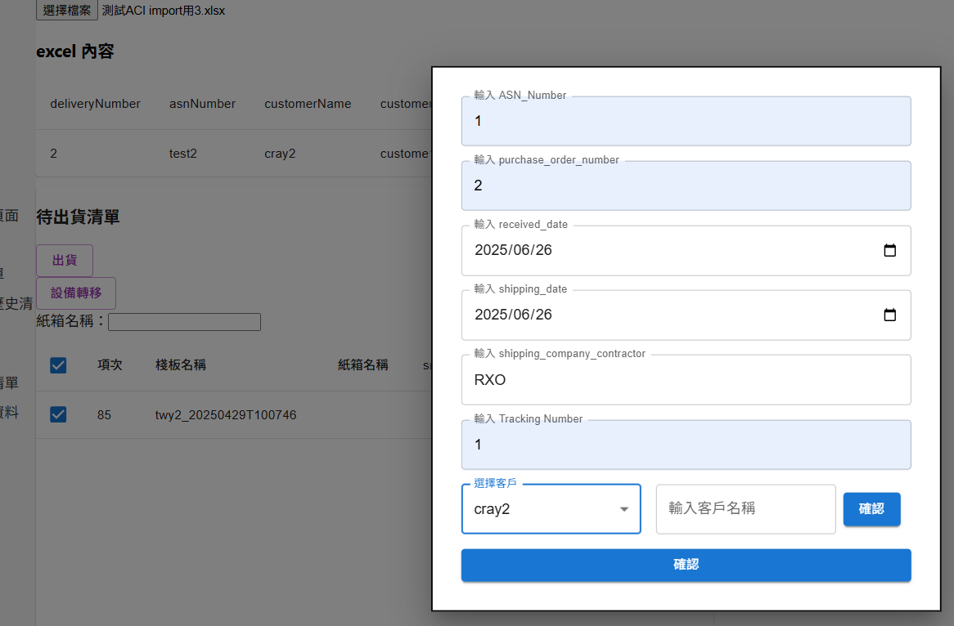
ACI – 待出貨清單

Slide 27
ACI - 設備轉移
點擊表單的 ”編輯“ 按鈕 , 可對棧板內的個別紙箱進行操作
點擊”設備轉移”按鈕後 , 會跳出可以選擇轉移的棧板 (單選)
使用條碼機掃描棧板條碼, 可快速找到要進行操作的棧板 或 手動點選
完成送出後即進行
該棧板內的所有紙箱內容轉移至選擇的棧板

Slide 28
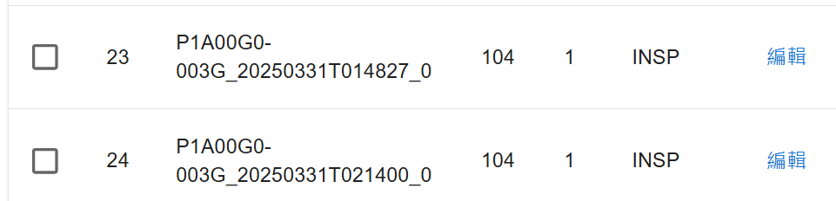
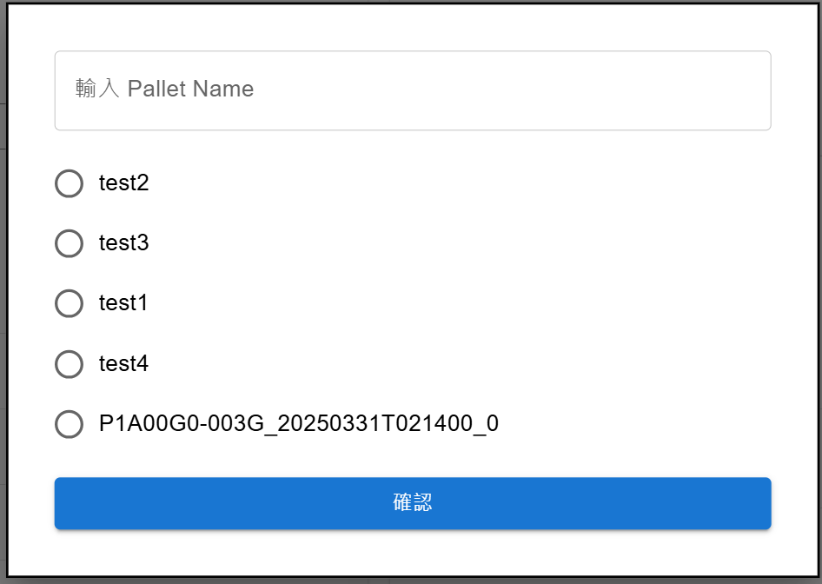
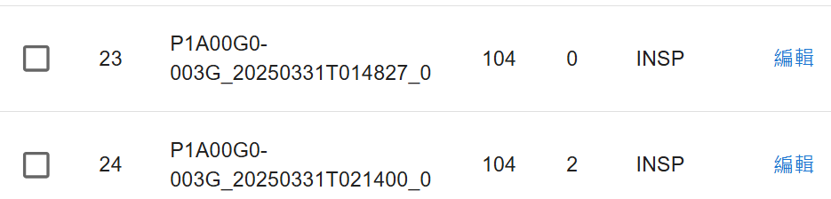
ACI - 設備轉移

Slide 29
ACI - 已出貨歷史清單
表列已出貨的明細
可用依照出貨時間日期做查詢 (預設全部顯示)
可依照條件 , 下載所需要的出貨excel檔案

Slide 30
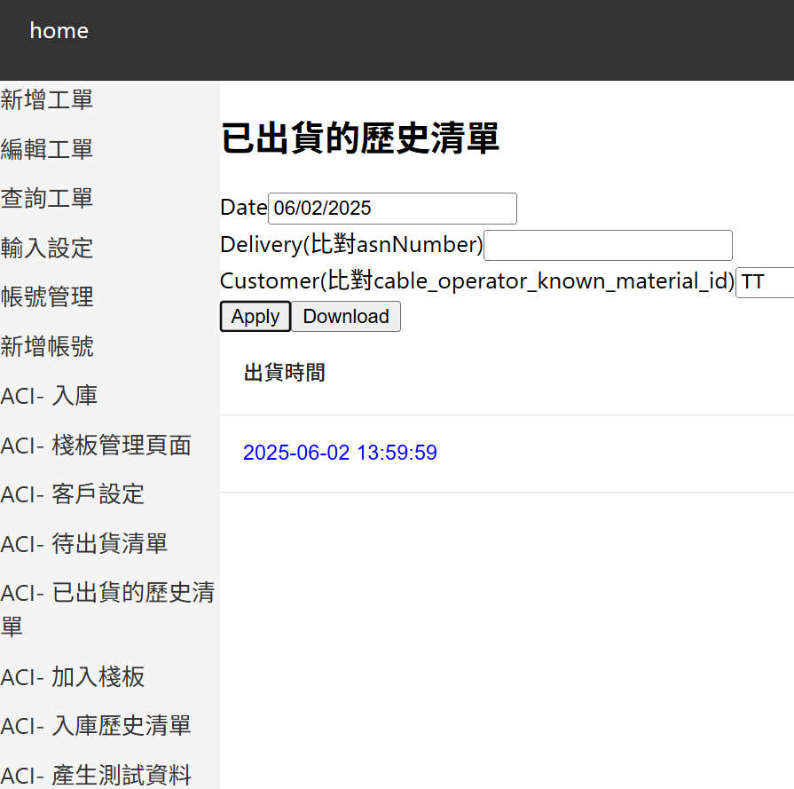
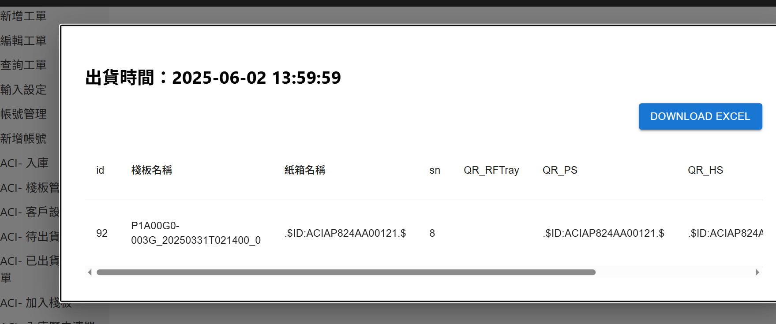
ACI - 已出貨歷史清單

Slide 31
ACI-入庫歷史清單
可查看每次入庫的棧板,時間資訊

Slide 32
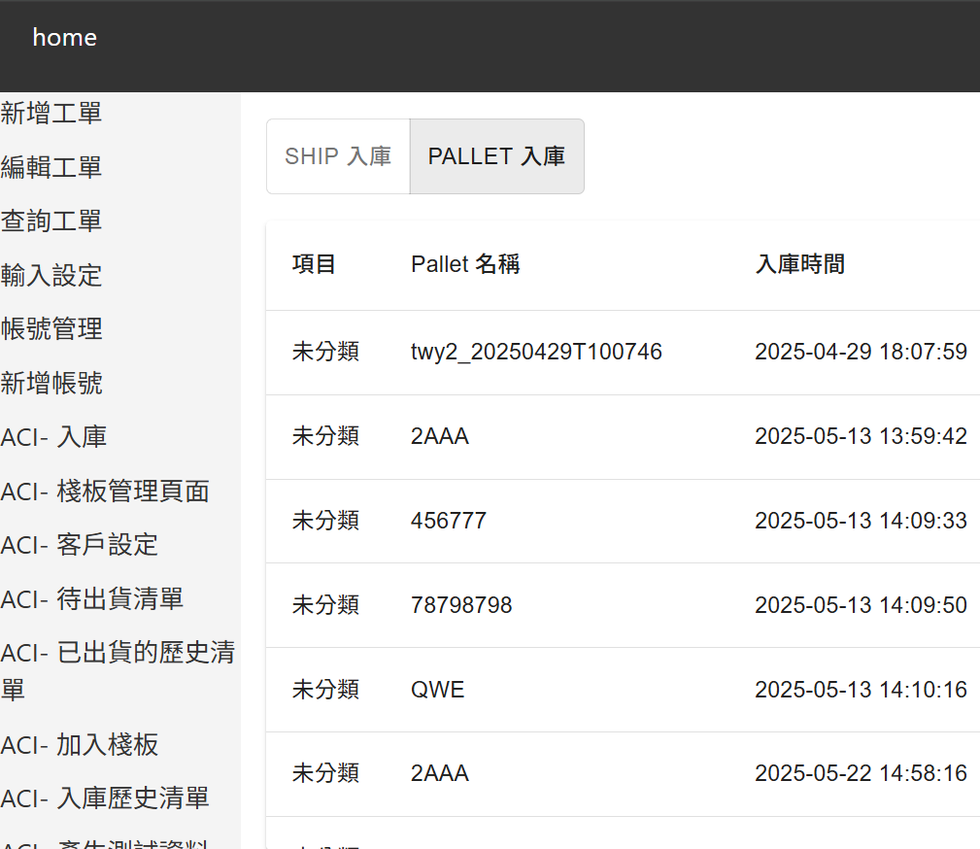
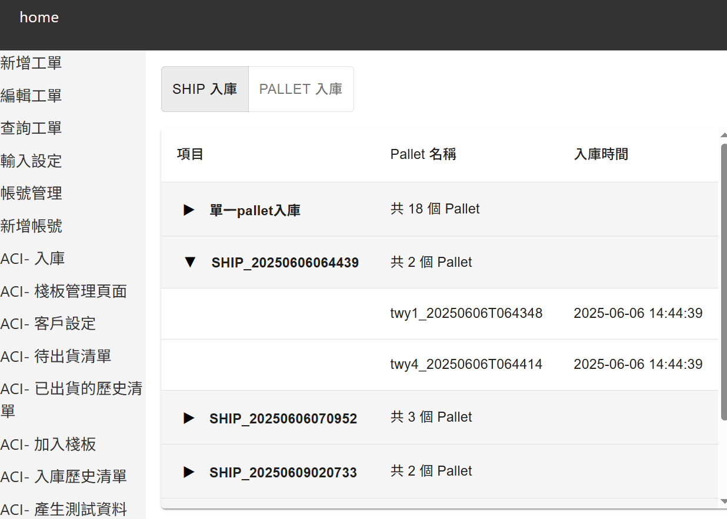
ACI-入庫歷史清單

